Slide 1
Защищенность операционных систем
ГБПОУ КРАСНОДАРСКОГО КРАЯ
«КРАСНОДАРСКИЙ КОЛЛЕДЖ ЭЛЕКТРОННОГО ПРИБОРОСТРОЕНИЯ»
Презентация по дисциплине «Операционные системы»
Автор:
Сосновская Т. Г. - преподаватель специальных дисциплин
2014 год

Slide 2
Цель работы:
Изучить архитектурные особенности операционных систем на примере ОС Windows.
Изучить возможности защиты информации от НСД в открытых версиях ОС Windows.
Изучить работу подсистемы безопасности защищенных версий ОС Windows.

Slide 3
Рекомендуемая литература:
Изучение структурной организации операционных систем:
А.В. Гордеев. Операционные системы. Учебник для ВУЗов –СПб.: Питер, 2004. - 416 с. (глава 9. Архитектура операционных систем глава 11. Операционные системы Windows).
В.Г. Олифер, Н.А. Олифер. Сетевые операционные системы. Учебник для ВУЗов –СПб.: Питер. 2001. - 544 с. (глава 3. Архитектура операционной системы).
Т.Л. Партыка, И.И. Попов. Операционные системы, среды и оболочки: Учебное пособие. -М.: ФОРУМ:ИНФРА-М, 2003. - 400 с.
Изучение средств защиты, реализованных в операционных системах:
Э. Таненбаум. Современные операционные системы. –СПб.: Питер, 2005. – 1038 с. (глава 9. Безопасность). Книга (энциклопедия по ОС) для специалистов - профессионалов.
Вильям Столингс. Операционные системы. –М: Издательский дом «Вильямс», 2004. - 848 с. (глава 15. Безопасность).
В.Г. Олифер, Н.А. Олифер. Сетевые операционные системы. Учебник для ВУЗов –СПб.: Питер. 2001. - 544 с. (глава 11. Сетевая безопасность).

Slide 4
ОПЕРАЦИОННЫЕ СИСТЕМЫ
относятся к числу самых сложных программ.
В этом проявляется стремление их
разработчиков сделать системы такими, чтобы они удовлетворяли требованиям удобства и эффективности и при этом не утратили способность к развитию.

Slide 5
В процессе развития ОС были проведены исследования в пяти основных направлениях:
Процессы.
Управление памятью.
Защита информации и безопасность.
Планирование и управление ресурсами.
Структура системы.
Каждое из этих направлений можно охарактеризовать набором абстрактных принципов, разработанных для решения сложных прикладных задач.
В основном развитие современных ОС также происходит по пяти перечисленным выше направлениям.

Slide 6
На современном этапе развития операционных систем на передний план вышли средства обеспечения безопасности
Это связано с возросшей ценностью информации, обрабатываемой компьютерами, а также с повышенным уровнем угроз, существующих при передаче данных по сетям, особенно по публичным, таким как Интернет.

Slide 7
Многие операционные системы обладают сегодня развитыми средствами защиты информации, основанными на
- шифрации данных,
- аутентификации,
- авторизации.

Slide 8
Безопасность операционных систем
Современная ОС должна защищать данные и другие ресурсы вычислительной системы от НСД.
ОС считается безопасной если имеет в своем составе (как минимум) средства:
аутентификации;
авторизации;
аудита.

Slide 9
В операционной системе Windows XP можно выполнить следующие настройки безопасности:

Slide 10
Управление учетными записями пользователей

Slide 11
Добавление нового пользователя

Slide 12
Оснастка «Локальные пользователи и группы»

Slide 13
Настройка параметров учетной записи пользователя:

Slide 14
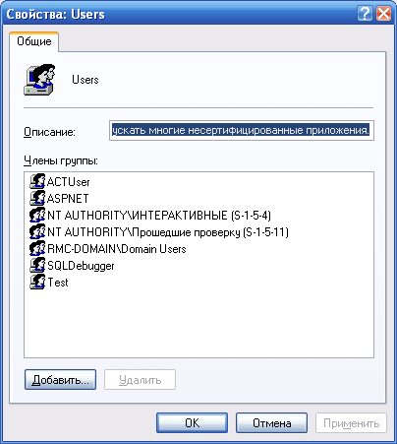
Настройка параметров учетной записи группы:

Slide 15
Оснастка «Локальные параметры безопасности» - Процесс анализа безопасности по заданному шаблону:

Slide 16
Просмотр результатов анализа:

Slide 17
Распределение привилегий среди пользователей и групп:

Slide 18
Подсистема безопасности. Загрузка операционной системы:
Процесс входа
Локальная служба безопасности

Slide 19
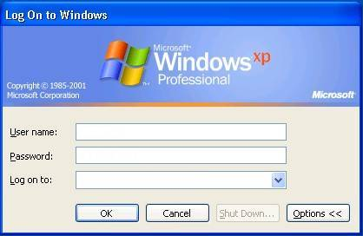
Подсистема безопасности. Проверка подлинности пользователя:
Ctrl+Alt+Delete
Диспетчер учетных записей
Пользователь
Процесс входа
База данных учетных записей
ID,P
ID,P
Провайдер аутентификации
ID, H(P)
Пакет аутентификации
ID,P
Локальная служба безопасности
ID,P

Slide 20
Подсистема безопасности. Проверка подлинности пользователя(продолжение):
Ctrl+Alt+Delete
Процесс входа
Диспетчер учетных записей
Пользователь
Отказ
База данных учетных записей
ID,P
ID,P
ID, H(P)
SID
Провайдер аутентификации
Пакет аутентификации
ID,P
AT
SID
Локальная служба безопасности
ID,P

Slide 21
Подсистема безопасности. Процесс инициализации:
Процесс входа
AT
Процесс инициализации
AT
Проводник

Slide 22
Проверка прав доступа субъекта к объекту:
Пользователь
AT
AT
Проводник
Локальная служба безопасности
R
AT
R
SD
Объект
Монитор безопасных ссылок

Slide 23
Возможна регистрация следующих событий в журнале аудита:
Вход пользователя в систему;
Доступ субъекта к объекту;
Доступ к службе каталогов Active Directory;
Изменение политики безопасности;
Отслеживание процессов;
Системные события;
Попытки входа в систему;
Управление учетными записями пользователей и групп;

Slide 24
Возможна регистрация следующих системных событий в журнале аудита:
Перезагрузка операционной системы;
Завершение работы операционной системы;
Загрузка пакета аутентификации;
Запуск процесса входа;
Сбой при регистрации события в журнале аудита;
Очистка журнала аудита;

Slide 25
Выводы:
Изучена структурная организация операционных систем;
Изучены средства защиты, реализованные в операционных системах;
Изучена работа подсистемы безопасности в операционной системе Windows XP;

